Slide 1
UNIT 1
ENGINEERING
WHAT’ S IT ALL ABOUT?

Slide 2
TURNING-IN
1. List the main branches of engineering
Mechanical
Electrical
Electronic
Civil

Slide 3
2. Combine your list with others in your group.
3. Read the text to find out
how many of branches listed
are mentioned.

Slide 4
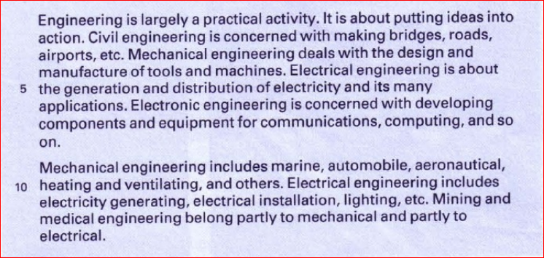

Slide 5
NEW WORDS
Task 1
1. Engineering (n)
ngành kỹ thuật
2. Practical (a)
thực tế
3. Activity (n)
hoạt động
4. Civil engineering
ngành xâydựng
công trình dân dụng

Slide 6
5. Be concerned with
= deal with (v)
liên quan đến
6. Tool (n)
dụng cụ
công cụ
7. Generation (n)
sự phát điện
8. Distribution(n)
sự phân phối điện
9. Application (n)
ứng dụng
10. Component (n)
linh kiện
bộ phận cấu thành

Slide 7
11. Equipment (n):
thiết bị
dụng cụ
12. Marine (n):
hàng hải
13. Automobile (n):
ô tô
14. Aeronautical (a):
hàng không
15. Heating (n):
sưởi ấm
16. Ventilating
= ventilation
thông gió
thông hơi

